Slide 1
Цели реализации игры
Pixel slime
Подготовили:
Годонюк Матвей
Журавлев Александр
Николаевский Дмитрий
Создание увлекательного игрового процесса
2) Создание уникального стиля и эстетики
3) Оптимизация игры и ее платформ
4) Предложение различных игровых режимов и возможностей

Slide 2
Технологии
Цели реализации игры
Создание увлекательного игрового процесса
2) Создание уникального стиля и эстетики
3) Оптимизация игры и ее платформ
4) Предложение различных игровых режимов и возможностей
Pygame
Sqlite3

Slide 3
Игровые механики, которые выделяют игру среди других
Технологии
Pygame
Sqlite3

Slide 4
Игровые механики, которые выделяют игру среди других
Редактор карт

Slide 5
Редактор карт

Slide 6
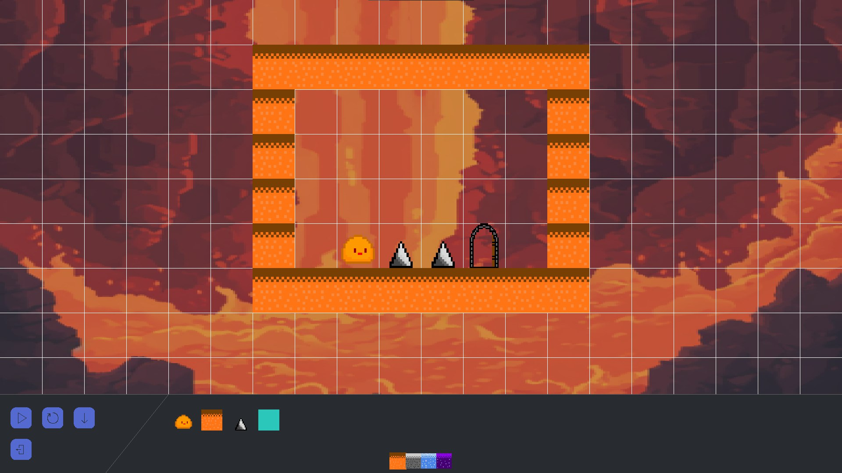

Игровая механика

Slide 7
Игровая механика
Существуют различные виды игровых паков

Slide 8



Sky pack
Существуют различные виды игровых паков

Slide 9
Распределение обязанностей
Sky pack

Slide 10
Распределение обязанностей

Slide 11
В рамках нашей презентации я хочу предложить вам перейти к более наглядному рассмотрению, используя демонстрацию нашего экрана. Давайте вместе рассмотрим ключевые моменты и функционал в действии.
Николаевский Дмитрий
Журавлев Александр
Годонюк Матвей
Создание пояснительной записки, readme, requirments, презентации
Передвижение персонажа
Создание уровней
Меню уровней
Механики персонажа
Создание новых тайлов

Slide 12
Выводы
В рамках нашей презентации я хочу предложить вам перейти к более наглядному рассмотрению, используя демонстрацию нашего экрана. Давайте вместе рассмотрим ключевые моменты и функционал в действии.

Slide 13
Спасибо, что уделили внимание презентации. Если у вас есть какие-либо вопросы или комментарии, будем рады на них ответить.
Выводы

Slide 14
Спасибо, что уделили внимание презентации. Если у вас есть какие-либо вопросы или комментарии, будем рады на них ответить.

